Slide 1
Тема: Обрезка сучьев и раскряжевка хлыстов бензопилами
План лекции:
1 Обрезка сучьев с деревьев.
2 Раскряжевка хлыстов.
3 Метод Бушмана.

Slide 2
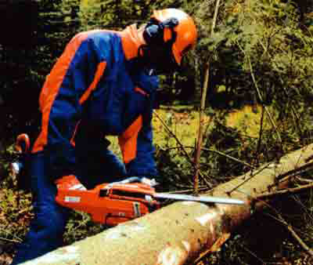
Рисунок 1 – Обрезка сучьев

Slide 3
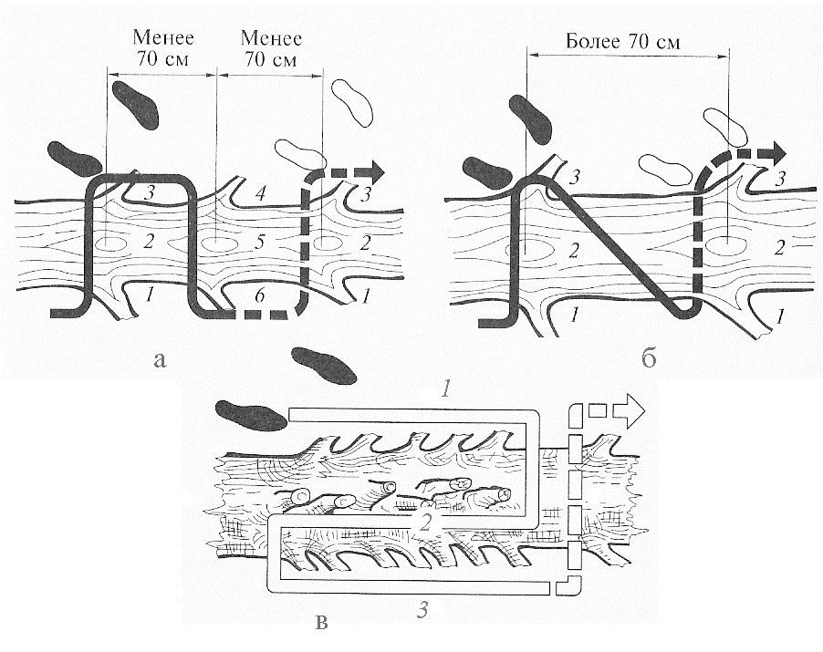
Рисунок 2 – Методы обрезки сучьев

Slide 4
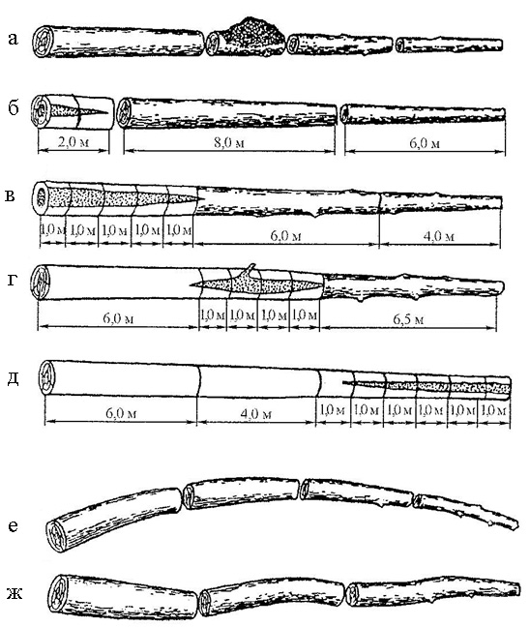
Рисунок 3 – Способы раскряжевки хлыстов

Slide 5
Рисунок 4 – Раскряжевка напряженных хлыстов
если длина шины больше диаметра дерева

Slide 6
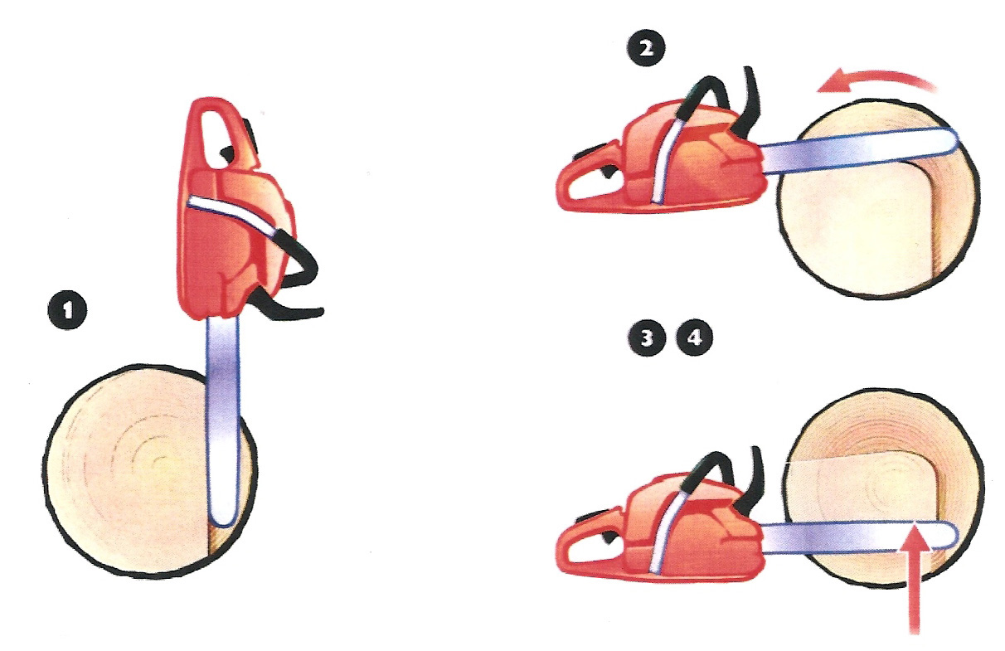
Рисунок 5 – Раскряжевка напряженных хлыстов если диаметр
дерева больше длины шины (давление сверху)

Slide 7
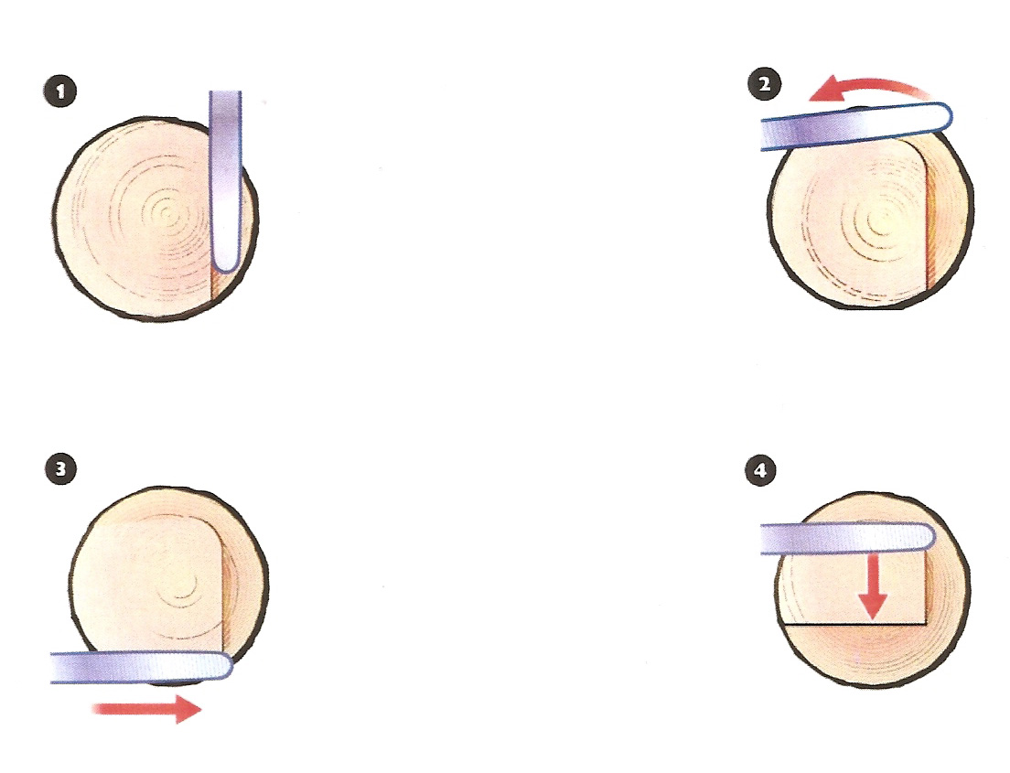
Рисунок 6 – Раскряжевка напряженных хлыстов если диаметр дерева больше длины шины (давление снизу)

Slide 8
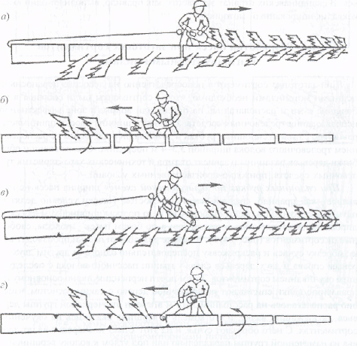
Рисунок 7 – Обработка дерева методом Бушмана

